Slide 1
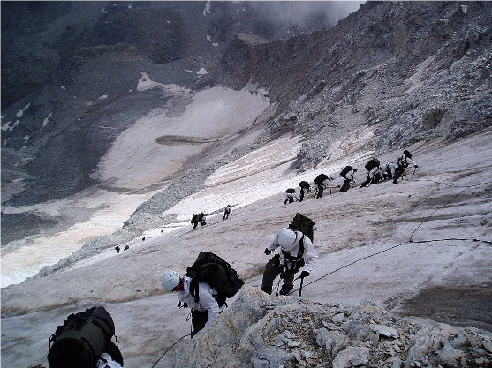

Formation d’Adaptation à la Montagne Initiale
été

Slide 2
Sommaire
S’équiper : le matériel, le fond de sac.
Le vocabulaire montagnard, connaissance du milieu été.
Géographie alpine.
Dangers de la montagne estivale.
Détecteur de Victimes d’Avalanches, mise en œuvre et organisation des secours.
Les pathologies de la montagne.
Le cursus montagne et le carnet montagne.
Ecole de glace.

Slide 3
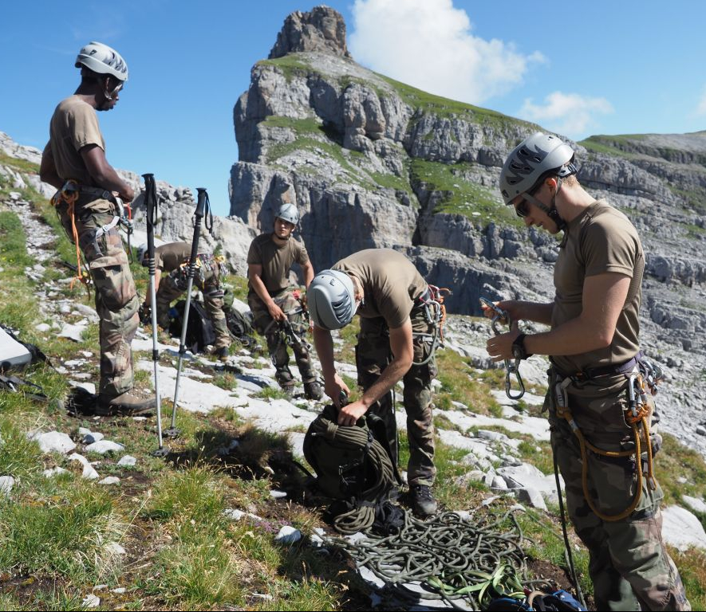
S’équiper : le matériel, EPI*, le fond de sac
*EPI : Equipement de Protection Individuel
Sur l’homme
Pour l’équipement
Fond de sac

Slide 4
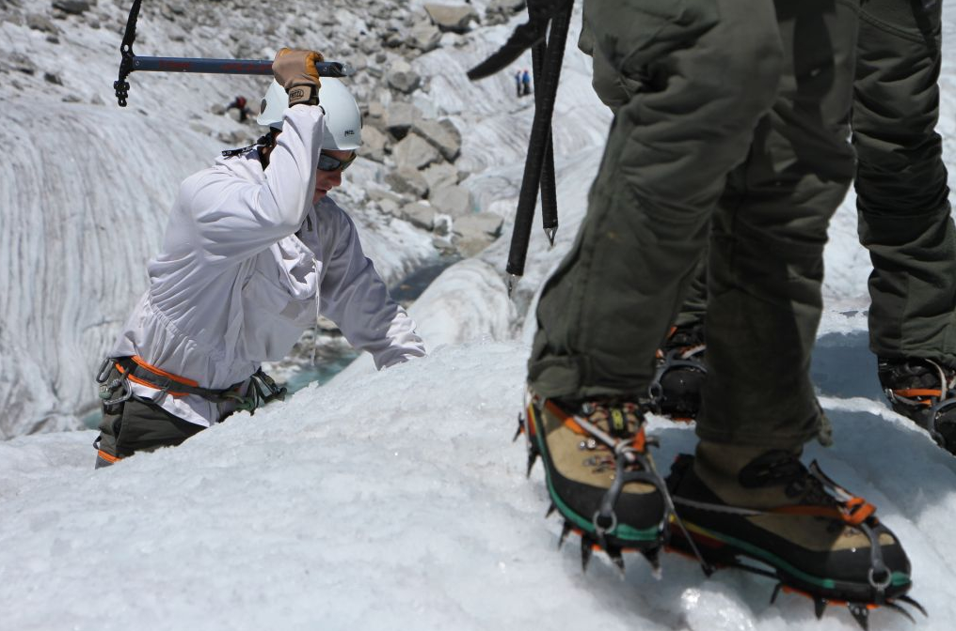
Equipement de l’homme
Casque
Piolet
Baudrier
Chaussures
Guêtres
Crampons
Bâtons
Raquettes
...

Slide 5
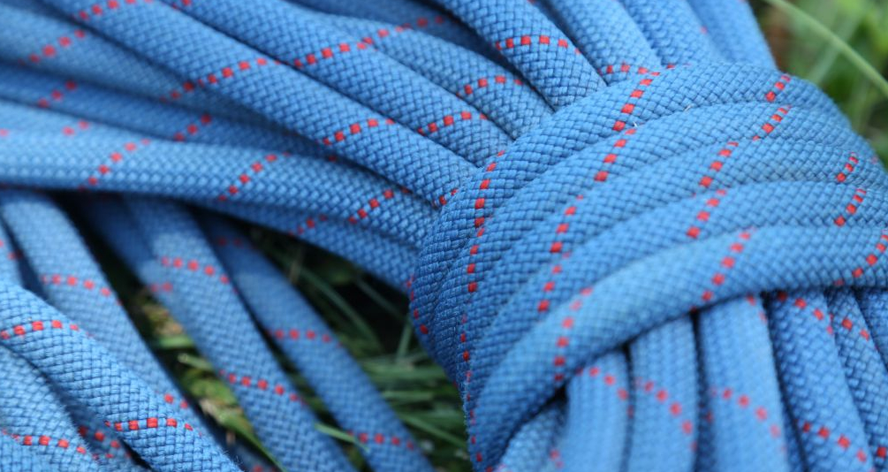
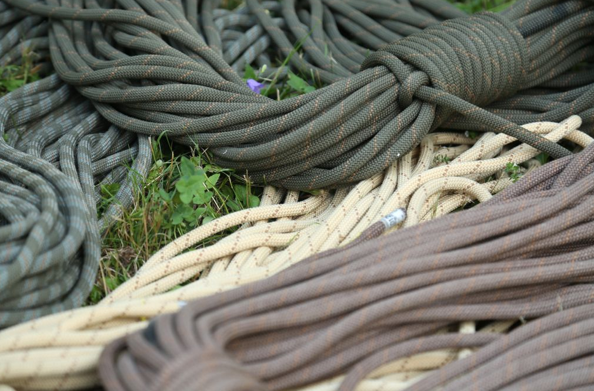
Les cordes
D’escalade, d’équipement, multilabel...

Slide 6
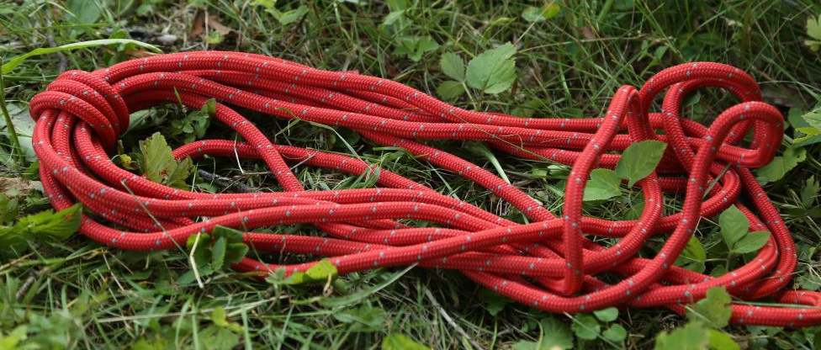
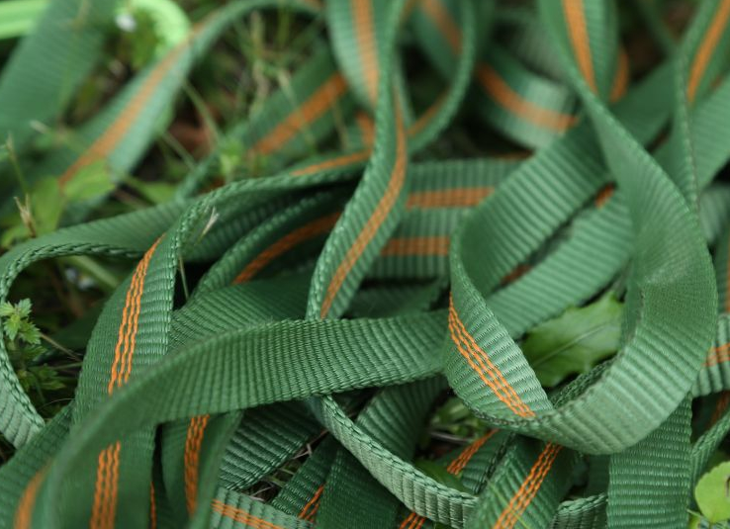
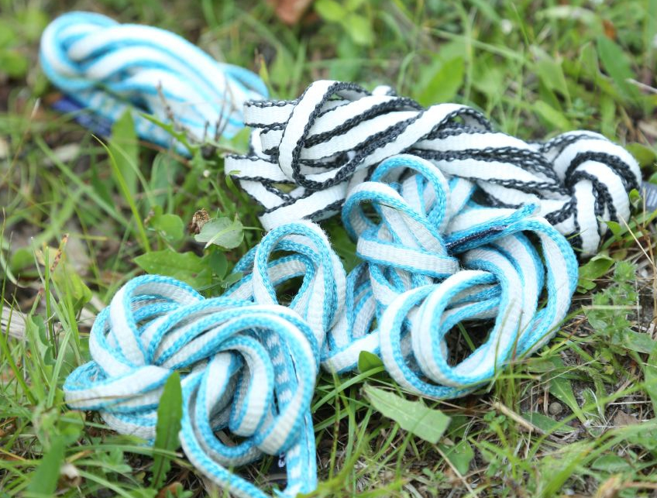
Les “textiles”
Sangles, cordelettes...

Slide 7
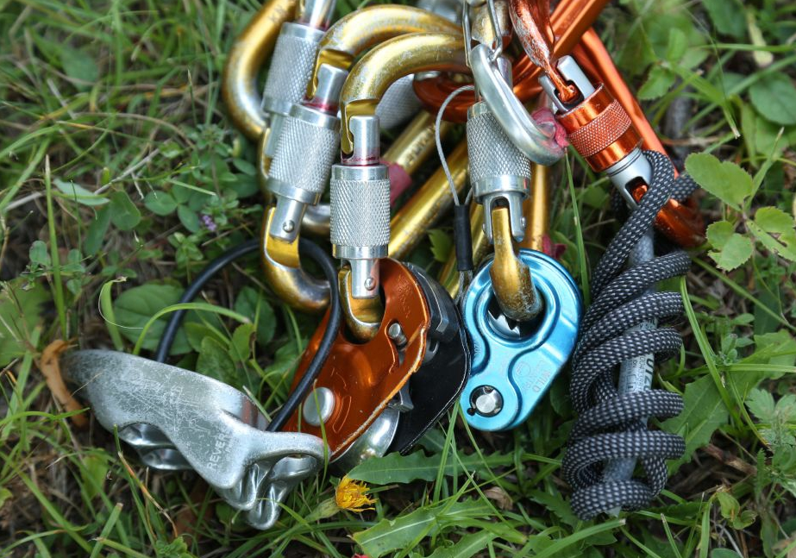
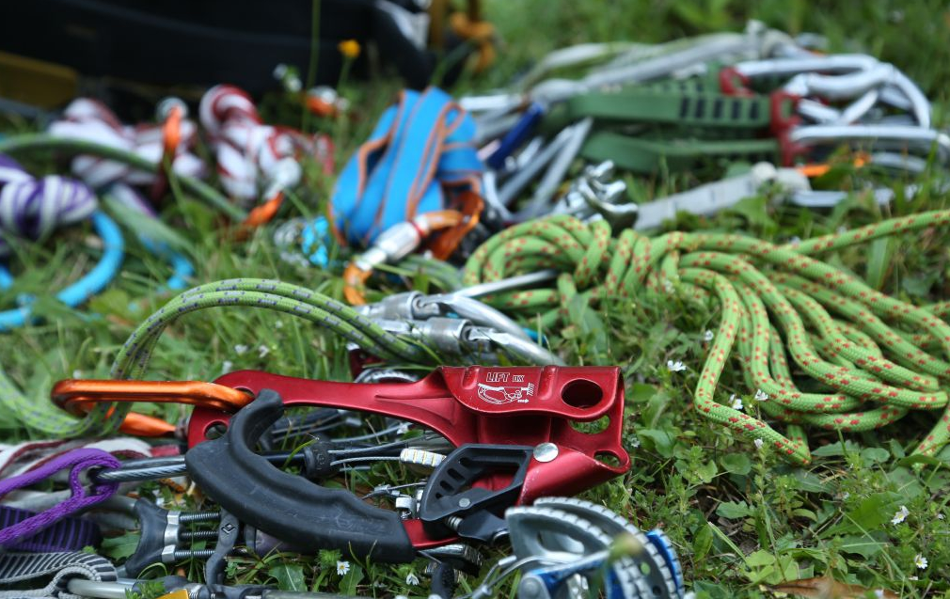
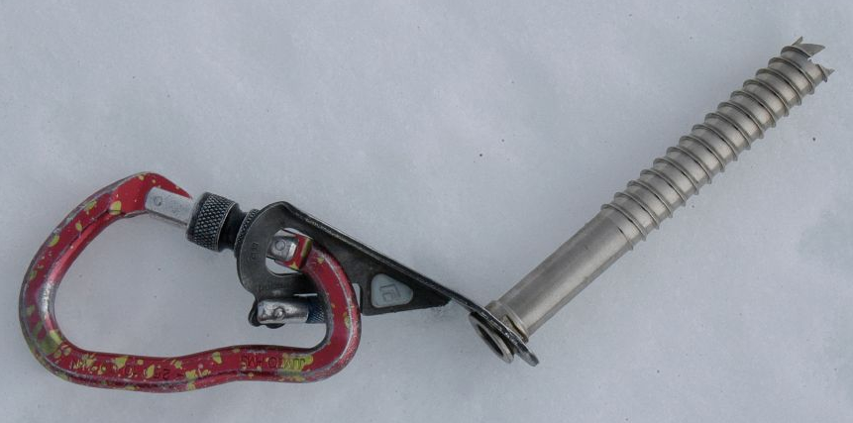
La “quincaillerie”
Mousquetons, assureur, autobloquants, broches à glace...

Slide 8
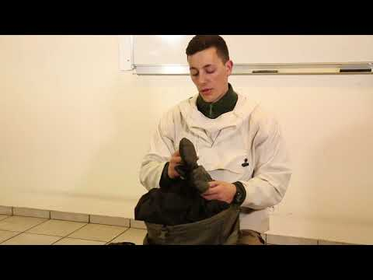
Le fond de sac

Slide 9
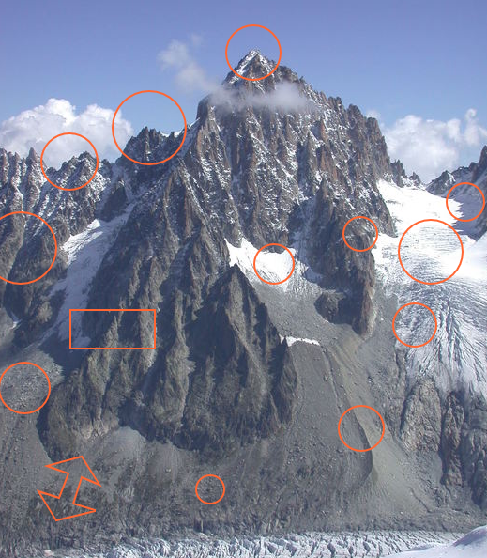
2. Le Vocabulaire montagnard
Connaissance du milieu
Sur clic...

Slide 10
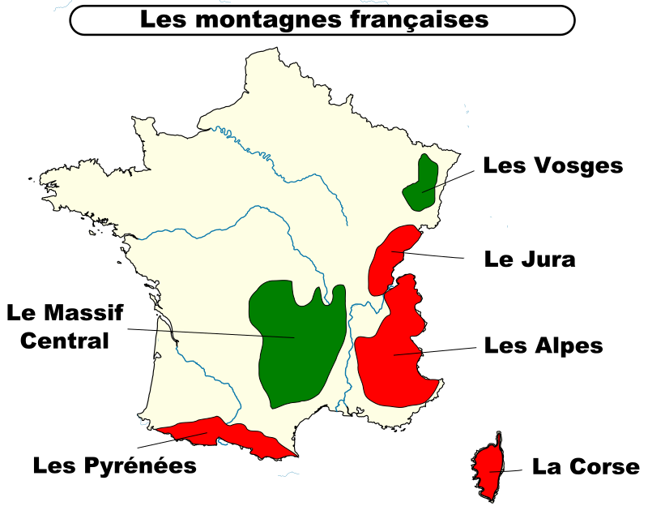
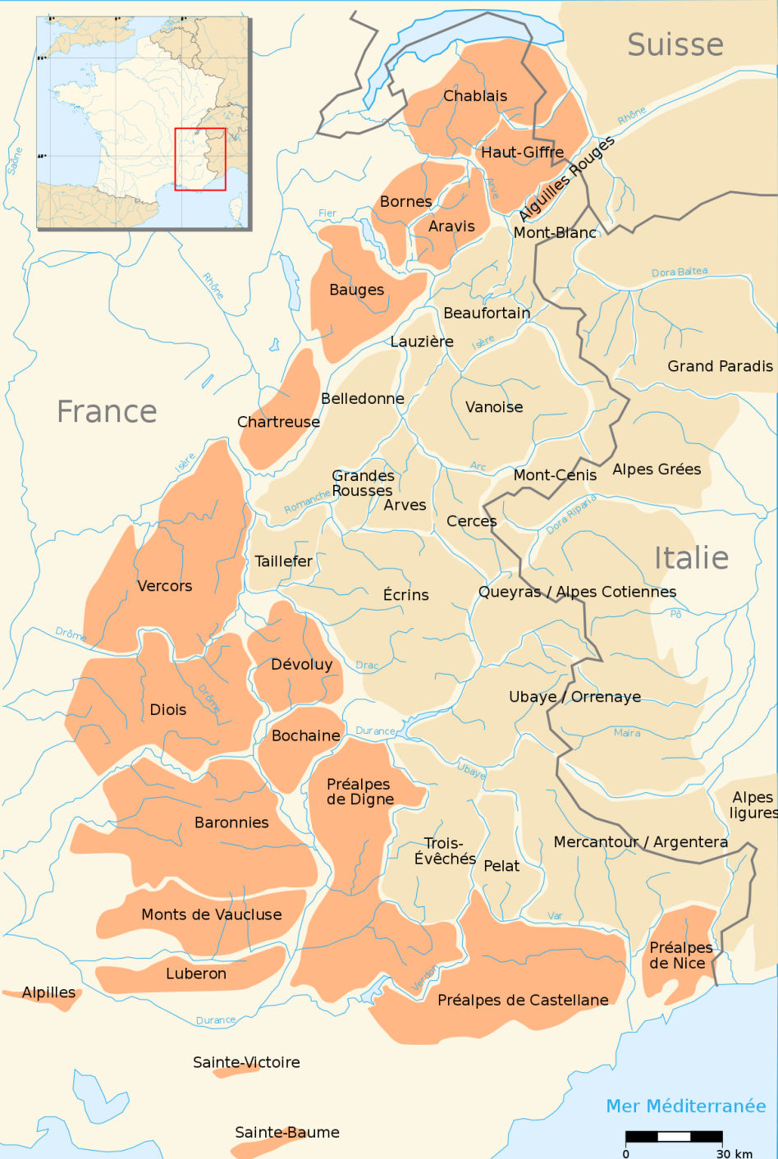
3. Géographie alpine
Sur clic...

Slide 11
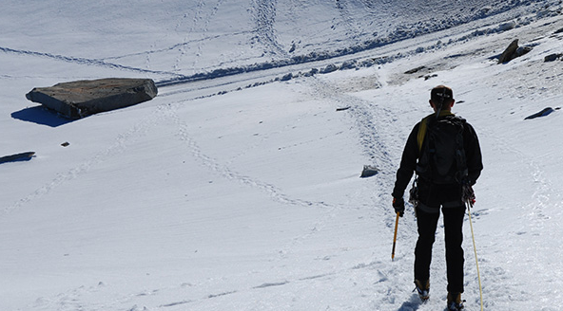
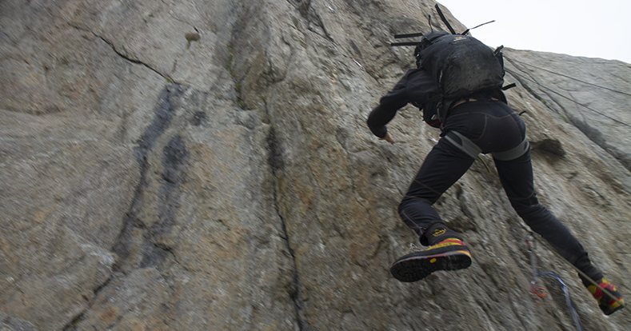
4. Dangers de la montagne estivale
Dangers objectifs / dangers subjectifs
Sur clic...

Slide 12
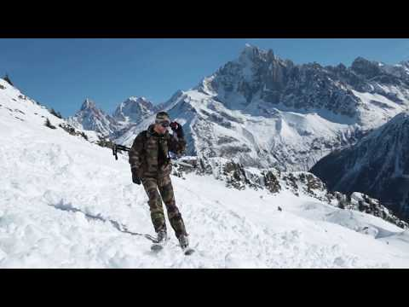
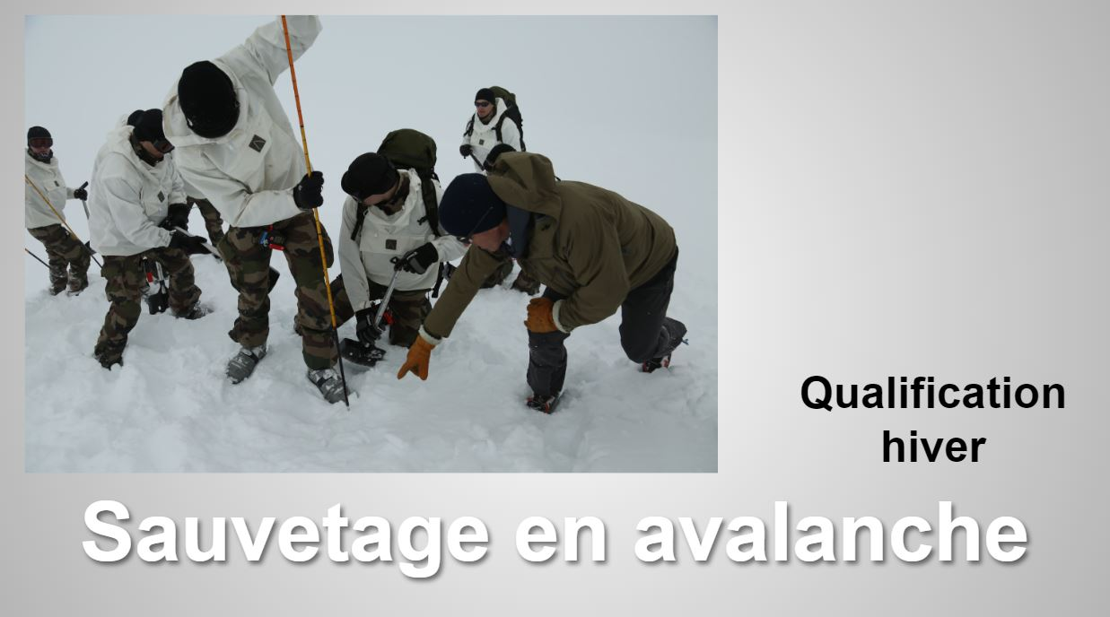
5. Détecteur de Victimes d’Avalanches
et organisation des secours...
Sur clic...

Slide 13
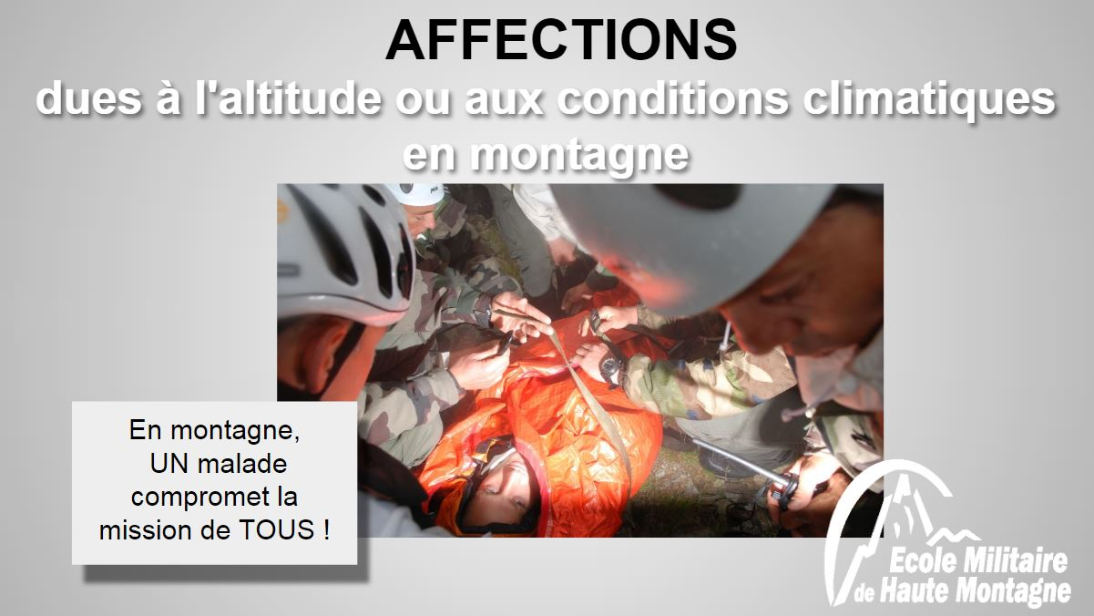
6. Les pathologies de la montagne
Sur clic...

Slide 14
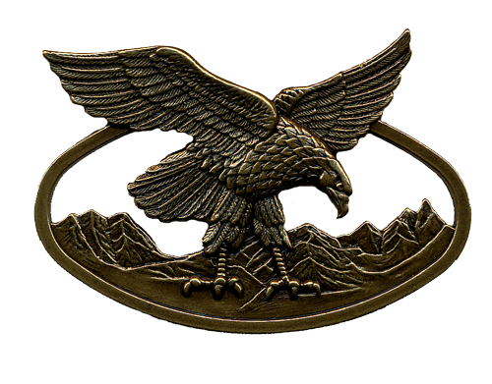


7. Le cursus montagne
Stages de 3 semaines, été & hiver
Brevet d’Alpiniste Militaire
BAM
ou
Brevet
de Skieur
Militaire
BSM
Brevet d’Alpiniste et Skieur
Militaire
BASM
Brevet de
Chef
d'Équipe
Haute
Montagne
BCEHM

Slide 15
le carnet montagne
Document administratif officiel

Slide 16
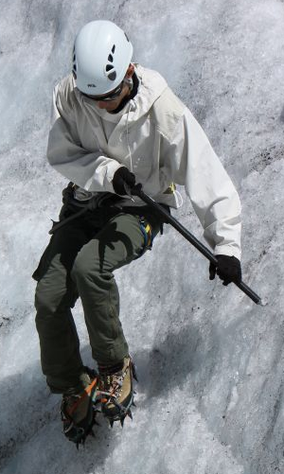
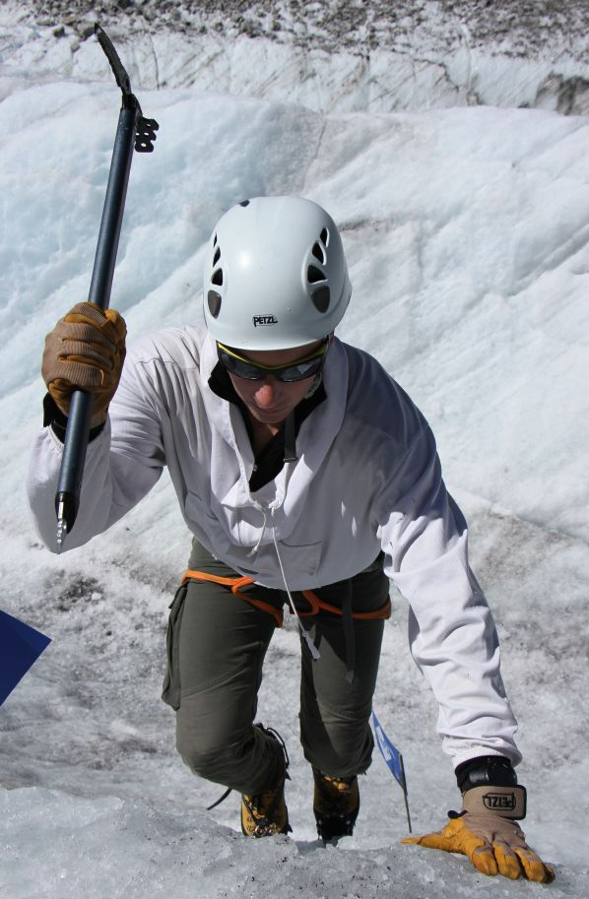
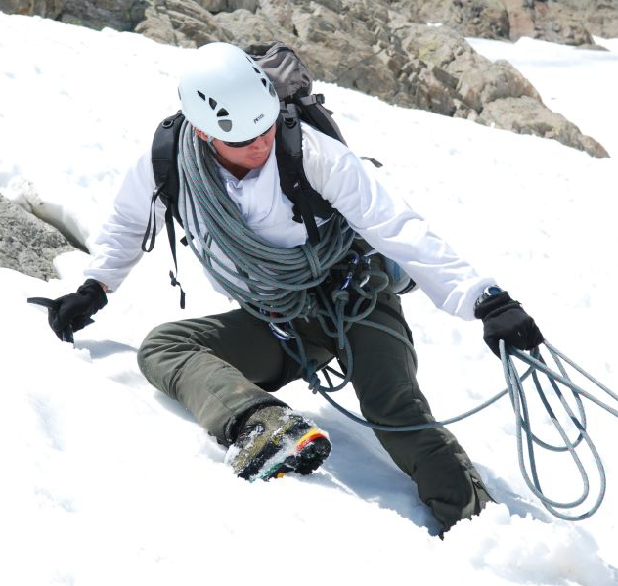
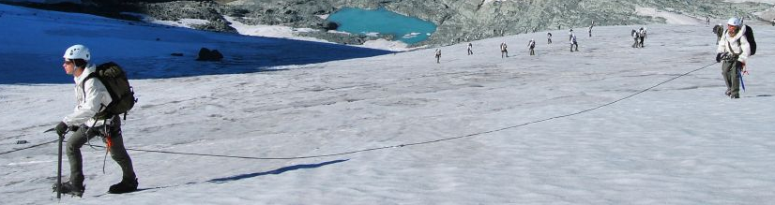
8. Ecole de glace
Techniques

